Slide 2
Конкурс «УМНИК» и «УМНИК НТИ»
Грант в размере 500 000 рублей на 2 года
Участники — граждане РФ от 18 до 30 лет

Slide 3
«УМНИК»
ДО
20 ОКТЯБРЯ
РЕГИСТРАЦИЯ ПО ССЫЛКЕ http://umnik.fasie.ru/tomsk
Полуфинал в ТГУ пройдет 3 ноября 2017 года
Экспертиза в системе
Финал по Томской области 29.11-01.12.2017 года

Slide 4
Направления в заявке
H1 | H1. Информационные технологии
H2 | H2. Медицина будущего
H3 | H3. Современные материалы и технологии их создания
H4 | H4. Новые приборы и аппаратные комплексы
H5 | H5. Биотехнологии

Slide 5
«УМНИК НТИ»
РЕГИСТРАЦИЯ ПО ССЫЛКЕ: http://umnik.fasie.ru/nti/
«УМНИК-Хелснет» | До 23.59 01.10.2017
«УМНИК-Технет» | До 23.59 01.10.2017
«УМНИК-Нейронет» | До 00:00 05.10.2017
«УМНИК-Маринет» | До 23.59 01.10.2017
«УМНИК-Автонет» | До 23.59 06.10.2017

Slide 6
Направления в заявке (когда определили тематику)
H1 | H1. Информационные технологии
H2 | H2. Медицина будущего
H3 | H3. Современные материалы и технологии их создания
H4 | H4. Новые приборы и аппаратные комплексы
H5 | H5. Биотехнологии

Slide 7
Отбор по конкурсу «УМНИК НТИ»
1 ЭТАП. Заочная экспертиза (онлайн)
2 ЭТАП. Очная экспертиза
Оффлайн в Москве
или
Онлайн на площадке регионального представительства Фонда содействия инновациям в Томской области
(без поездки в Москву)

Slide 8
Структура заявки
ДАННЫЕ О ПРОЕКТЕ
название проекта,
область техники (выбрать из списка)
приоритетное направление,
критическая технология федерального уровня,
ключевые слова,
участие в других проектах
УЧАСТНИК ПРОЕКТА
данные о заявителе

Slide 9
Структура заявки (продолжение)
НАУЧНО-ТЕХНИЧЕСКАЯ ЧАСТЬ ПРОЕКТА
цель выполнения НИР (Создание, разработка… ),
назначение научно-технического продукта (изделия и т.п.),
научная новизна предлагаемых в проекте решений,
обоснование необходимости проведения НИР,
основные технические параметры, определяющие количественные, качественные и стоимостные характеристики продукции (в сопоставлении с существующими аналогами, в т.ч. мировыми),
конструктивные требования (включая технологические требования, требования по надежности, эксплуатации, техническому обслуживанию, ремонту, хранению, упаковке, маркировке и транспортировке),
требования по патентной защите (наличие патентов), существенные отличительные признаки создаваемого продукта (технологии) от имеющихся, обеспечивающие ожидаемый эффект.

Slide 10
Структура заявки (продолжение)
КОММЕРЦИАЛИЗУЕМОСТЬ НАУЧНО-ТЕХНИЧЕСКИХ РЕЗУЛЬТАТОВ
область применения,
объем внебюджетных инвестиций или собственных средств, источники средств и формы их получения, распределение по статьям затрат: ДА/НЕТ
имеющиеся аналоги, недостатки
план реализации
+ ПРИКРЕПЛЕННЫЙ ФАЙЛ ПРЕЗЕНТАЦИИ (ПО ЖЕЛАНИЮ)

Slide 11
Порядок действий
1. Подписаться на группу https://vk.com/incubatortsu НОВОСТИ
2. Выбрать направление и конкурс, согласовать с научным руководителем
3. Зарегистрироваться на странице конкурса «УМНИК» или
соответствующей странице конкурса «УМНИК НТИ». ЧЕРНОВИК!
4. Записаться на консультацию по заявке (45-50 минут) или прийти
на общий поток 23, 30 сентября. Для участников конкурса «УМНИК» будут
проведены дополнительные консультации до 20 октября.

Slide 12
Контактная информация
Управление инновациями в сфере науки, техники и технологий ТГУ
Евгения Суходолина
+7-3822-783-725
+7-903-915-0016
e.sukhodolina@gmail.com

Slide 13
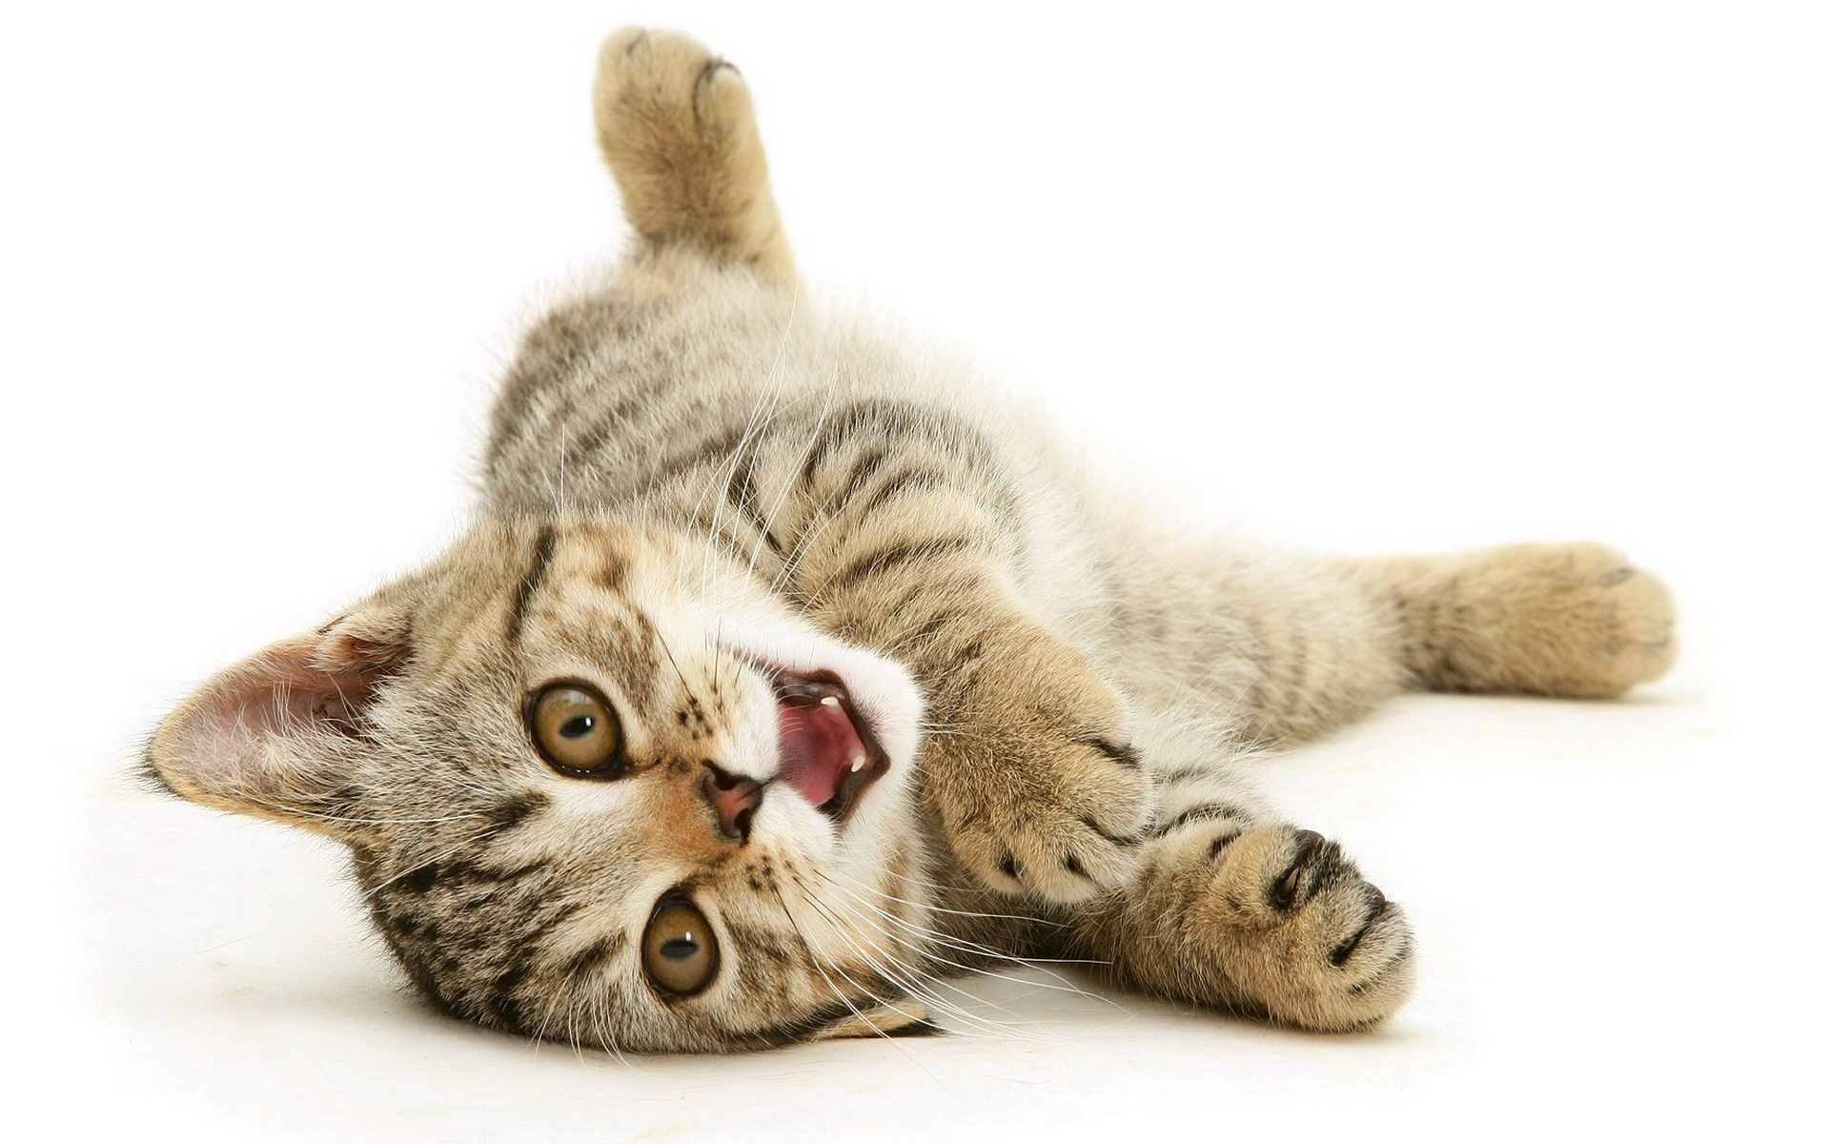
Я бы подал заявку на
«УМНИК»,
но у меня лапки …

